Slide 1
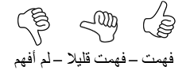
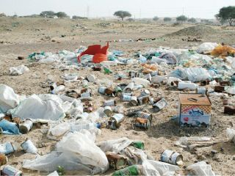
عنوان الدرس : التيمم
استراتيجية النافذة
شروط التيمم
مفهوم التيمم
..............................................................................
................................................................................
..................................................................................
..............................................................................
................................................................................
..................................................................................
المتميزة : تذكر 3 شروط
الوسط : 2 شرطين
جيدة : 1 شرط واحد
المتميزة : تذكر التعريف كامل 5 نقاط .
الوسط : 4 نقاط من التعريف
جيد : 3 نقاط من التعريف
حكم التيمم ....................................
أحب وطني
تخيلي .. ماذا سيحدث لو لم يشرع الله لنا التيمم ؟
..............................................................................
................................................................................
..................................................................................
..............................................................................
................................................................................
..................................................................................
اكتبي اجمل تعليق بالربط بين
( حب الوطن -التيمم – البيئة )

Slide 2
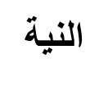
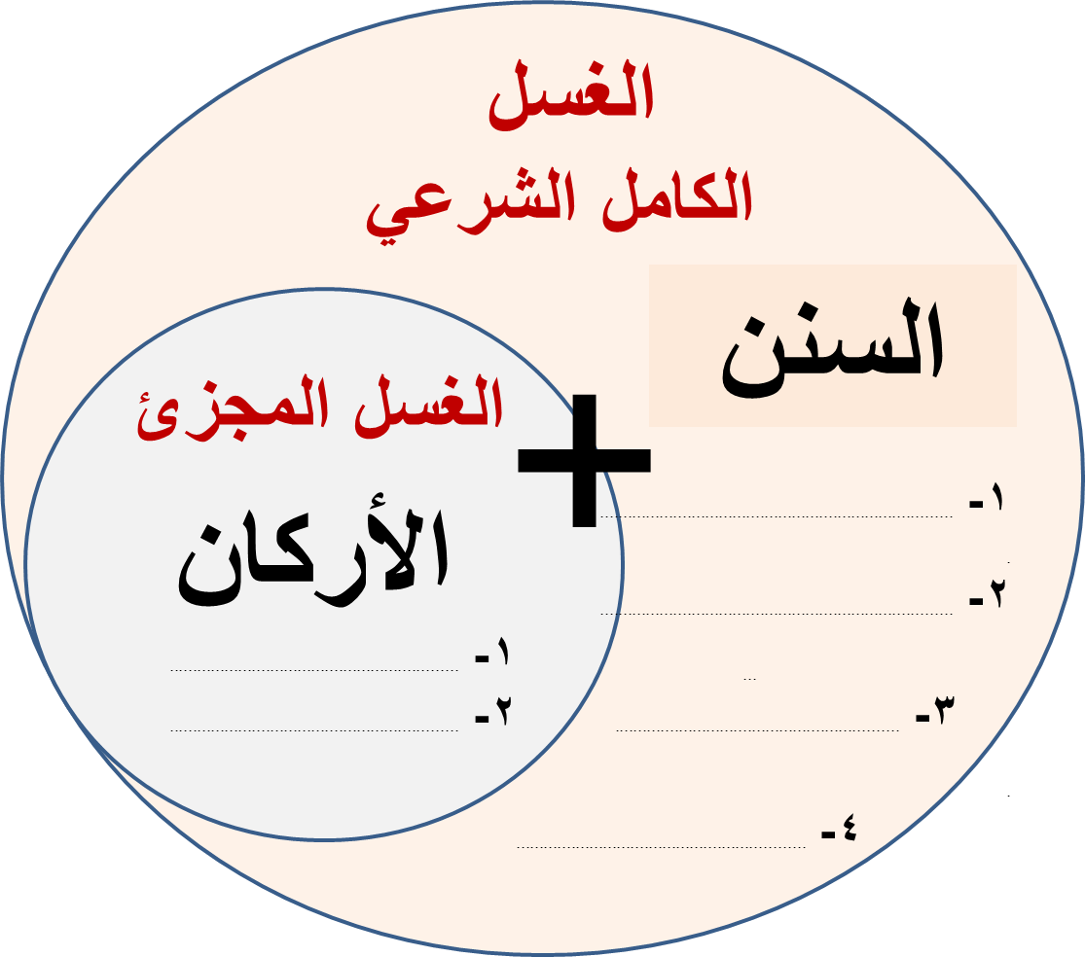
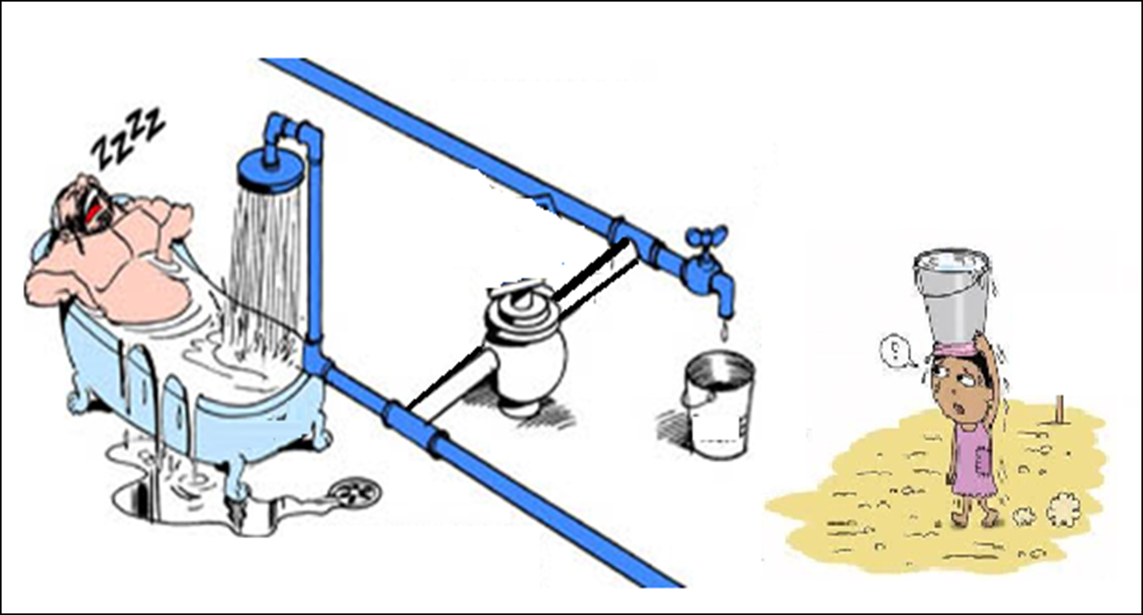
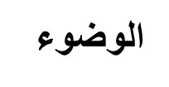
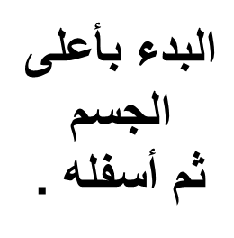
عنوان الدرس : الغسل
استراتيجية النافذة
مفهوم الغسل
الطهارة بالماء على نوعين :
1- طهارة من الحدث ............... وتكون بـ ...................
2- طهارة من الحدث ............... وتكون بـ ...................
..............................................................................
................................................................................
المتميزة : تذكر التعريف كامل 4 نقاط .
الوسط : 3 نقاط من التعريف
جيد : نقطتان
اكتبي اجمل تعليق بالربط بين
( حب الوطن –الغسل – البيئة )
..............................................................................
................................................................................
..................................................................................
البدء بالجانب الأيمن ثمّ الأيسر .

Slide 3
نموذج ( ج )
نموذج ( أ )
اختاري الإجابة الصحيحة :
1- قال تعالى : (فَلا تَنتَصِرَانِ )
⃝ إظهار حلقي ⃝ إدغام شفوي ⃝ إظهار شفوي ⃝ إخفاء حقيقي
2- قال تعالى : (فَيَوْمَئِذٍ لّا )
⃝ إظهار حلقي ⃝ إدغام شفوي ⃝ إدغام بدون غنة ⃝ إخفاء حقيقي
3- قال تعالى : (وَالأَقْدَامِ )
⃝ إخفاء حقيقي ⃝ إدغام شفوي ⃝ قلقلة صغرى ⃝ قلقلة كبرى
4- قال تعالى : (بِسِيمَاهُمْ فَيُؤْخَذُ )
⃝ إقلاب ⃝ إخفاء شفوي ⃝ إظهار شفوي ⃝ إدغام شفوي
5- قال تعالى : ( وَلِمَنْ خَافَ )
⃝ إظهار حلقي ⃝ إدغام شفوي ⃝ إدغام بغنة ⃝ إدغام بدون غنة
5
نموذج ( ب )
5
استخرجي من الآيات السابقة حكم من أحكام النون الساكنة أو التنوين وبيني نوعة
5
بيني الحكم التجويدي في الكلمات التالية :
م | المثال | نوع الحكم التجويدي
1 |  | ……..…………………........
2 |  | ……..…………………........
3 |  | ……..…………………........
4 |  | ……..………………….......
5 |  | ……..………………….......
م | المثال | نوع الحكم التجويدي
1 | الإِنسَانِ | ……..…………………........
2 | حِينٌ مِّنَ | ……..…………………........
3 | لَمْ يَكُن | ……..…………………........
4 | شَيْئًا مَّذْكُورًا | ……..………………….......
5 | خَلَقْنَا | ……..………………….......

